Slide 1
간단히 확인하는 지하철 노선도
202001538 이승우

Slide 2
제작 계기
서울교통공사 ‘고객의 소리’에 도착역 정보를 알기 쉽게 해달라는 민원은 2022년에만 819건 접수되는 등 서울ㆍ수도권 지하철의 안일한 소극 행정 탓에 도착역 정보를 확인하기 어렵다는 지적이 쏟아지고 있다.
객차 내에 안내를 위한 디스플레이가 설치되어 있지만, 대부분 광고용으로 사용되고 있다. 원래의 목적인 현위치에 대한 정보는 매우 짧게 지나가고 있다. 안내방송을 놓치면 곤란해진다.

Slide 3
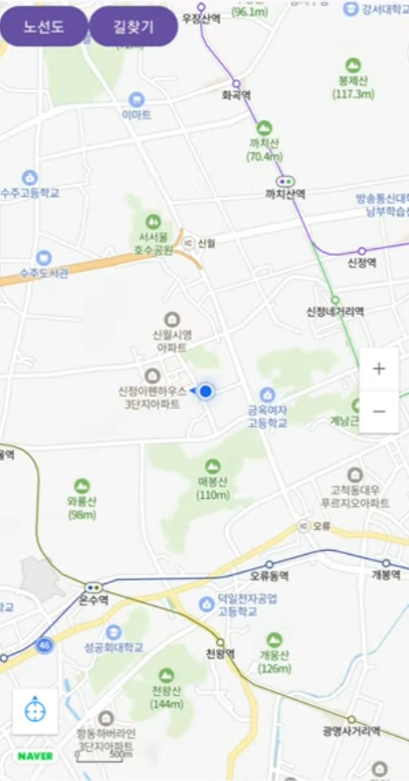
기능
네이버 지도 api를 이용한 지도 표시
현 위치 출력

Slide 4
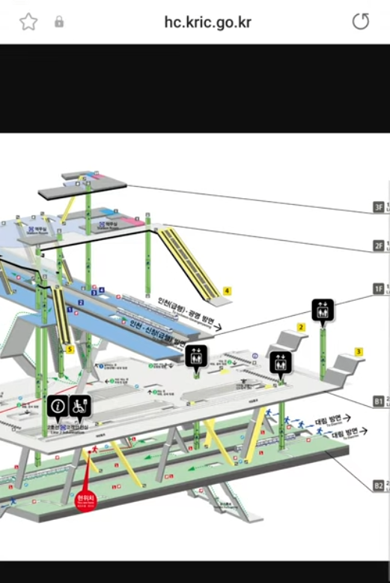
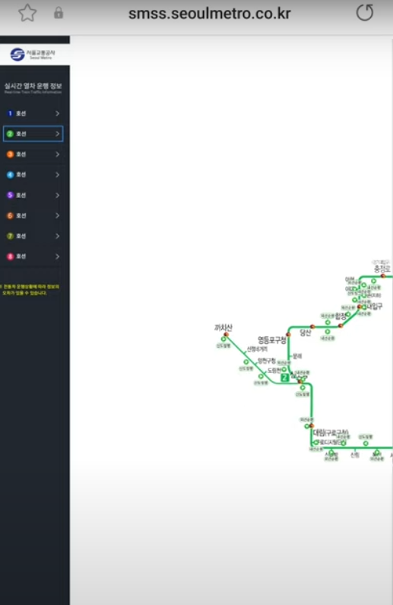
노선도 표시
역 상세 구조 표시
실시간 노선도 이동

Slide 5
길 찾기 기능
MySQL을 활용하여 최근 기록 저장

